Slide 1
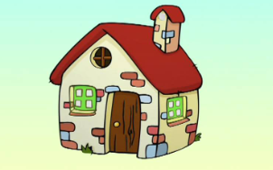
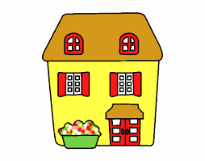
THE HOUSE

Slide 2
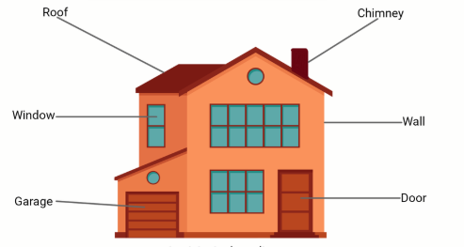

Slide 3
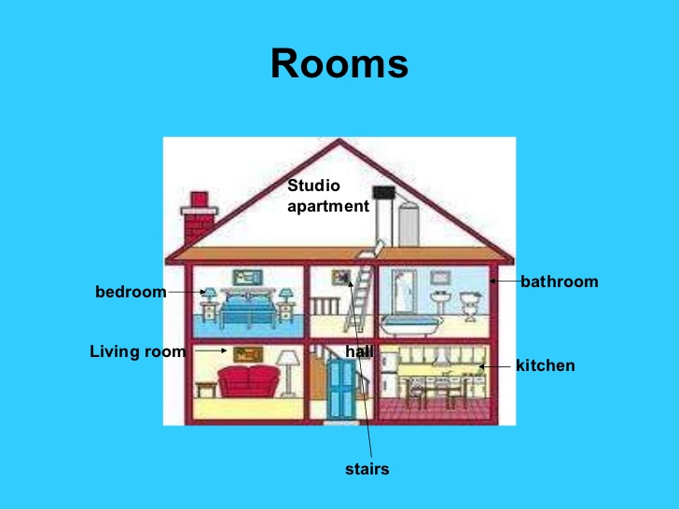

Slide 4
https://www.youtube.com/watch?v=8AlDbJcqBIs
El link que está arriba es para que escuches con atención el vocabulario.

